Slide 1
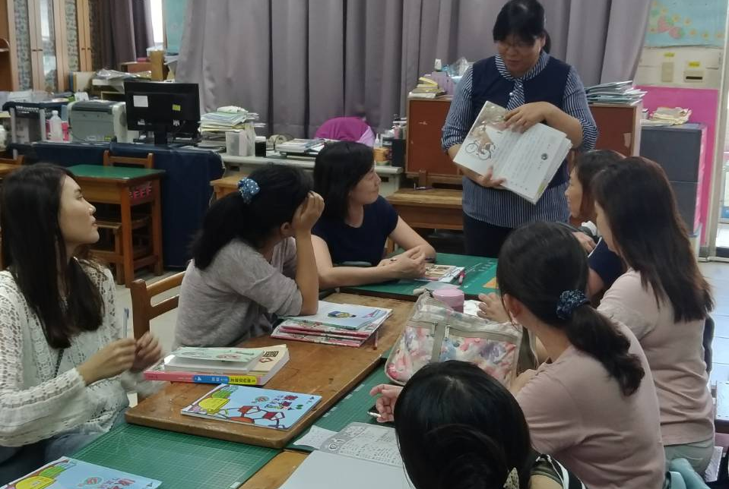
備課、觀課、議課
2019
Notes:
注意：若要變更此投影片上的影像，請選取該影像並將它刪除。然後按一下預留位置中的 [圖片] 圖示
以插入您自己的影像。

Slide 2
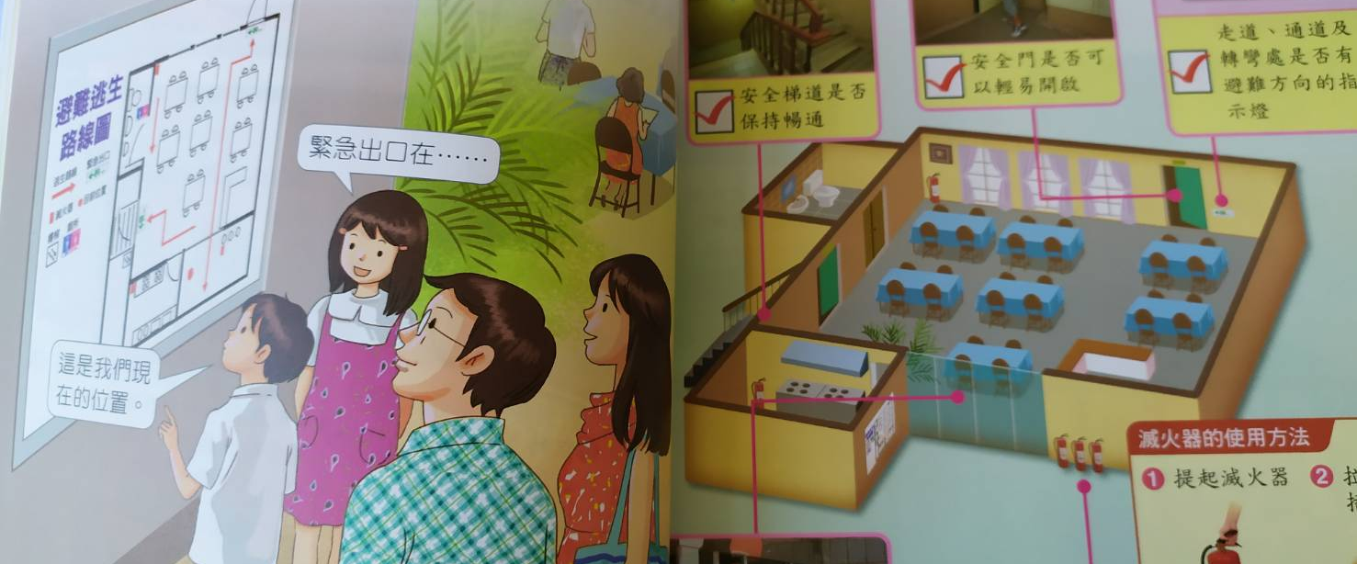
413 VS 414 健康 可怕的火災

Slide 3
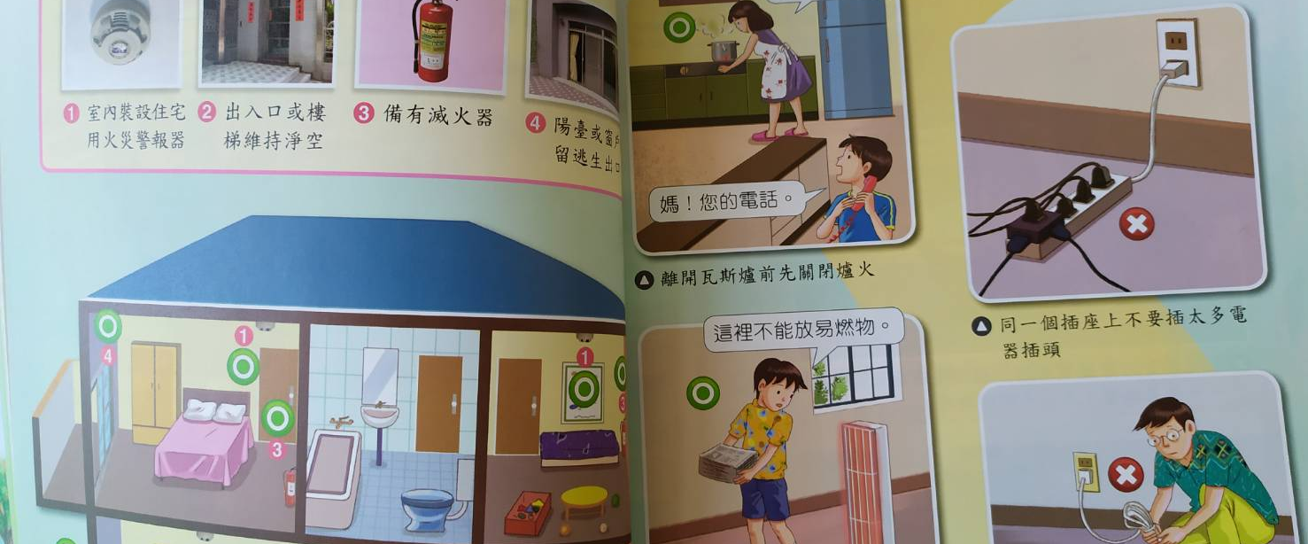
413 VS 414 健康 可怕的火災

Slide 4
413 VS 414 健康 可怕的火災
一、學習目標
1.隨時察覺環境的安全性，保持對火災
的警覺性。
2.理解用火安全的重要性。
3.說出公共場所應具備的防火設施。
4.能列舉居家防火措施。

Slide 5
413 VS 414 健康 可怕的火災
二、學生先備知識：
1.知道煙的走向。
2.了解如何安全的使用電器。

Slide 6
413 VS 414 健康 可怕的火災
三、教師教學預定流程與策略：
1.從課本圖片了解生活環境中潛在的危機。
2.透過學習單，分組討論較適當的防
災與尋求協助方式。
3.藉由影片的分享，歸納公共場所及居家
環境火場逃生及避難原則。

Slide 7
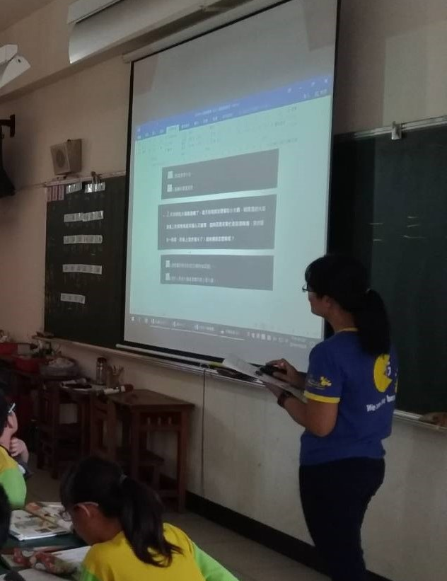
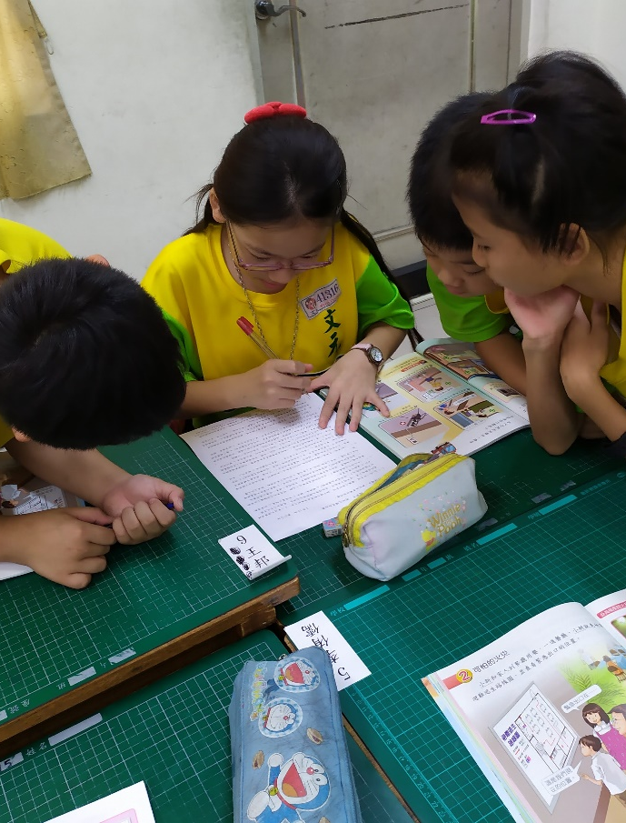
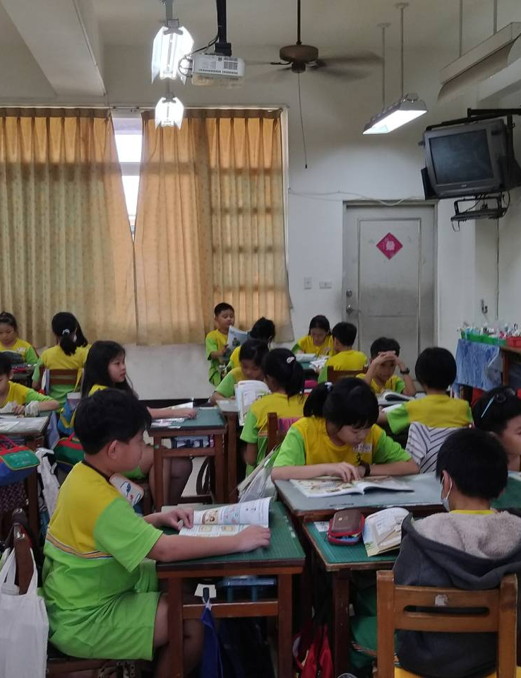
413 上課照片
Notes:
注意：若要變更此投影片上的影像，請選取該影像並將它刪除。然後按一下預留位置中的 [圖片] 圖示
以插入您自己的影像。

Slide 8
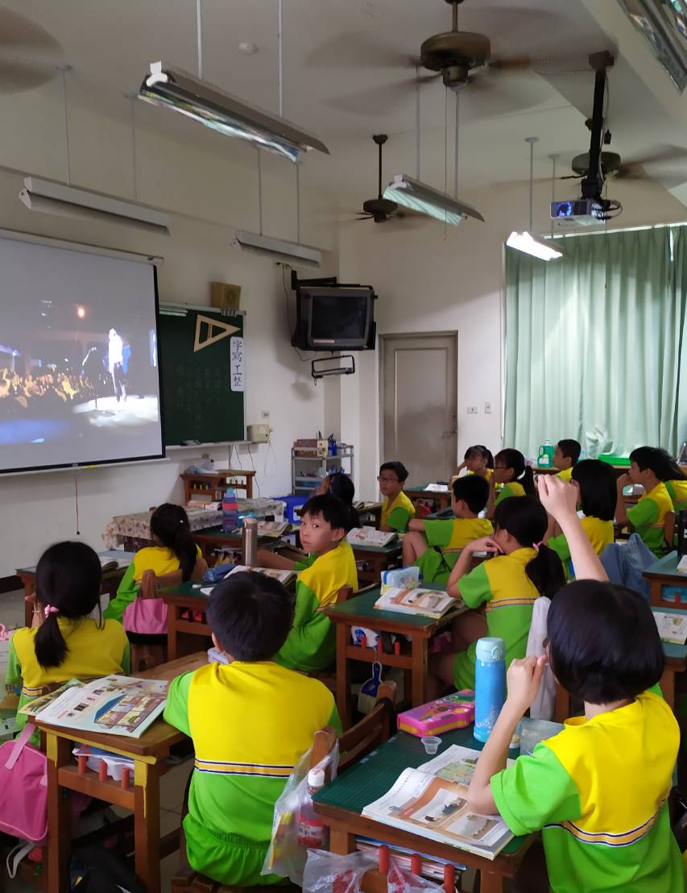
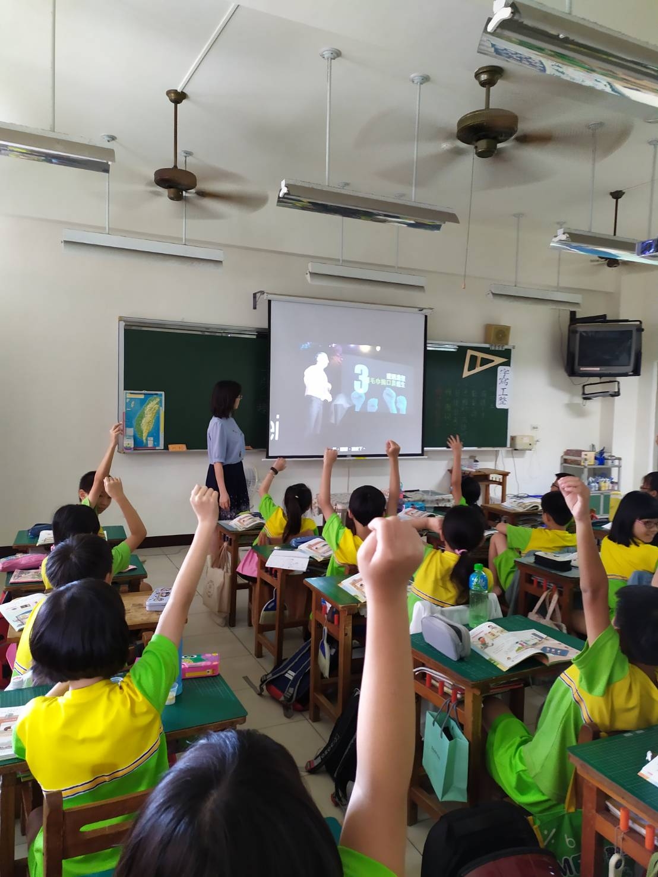
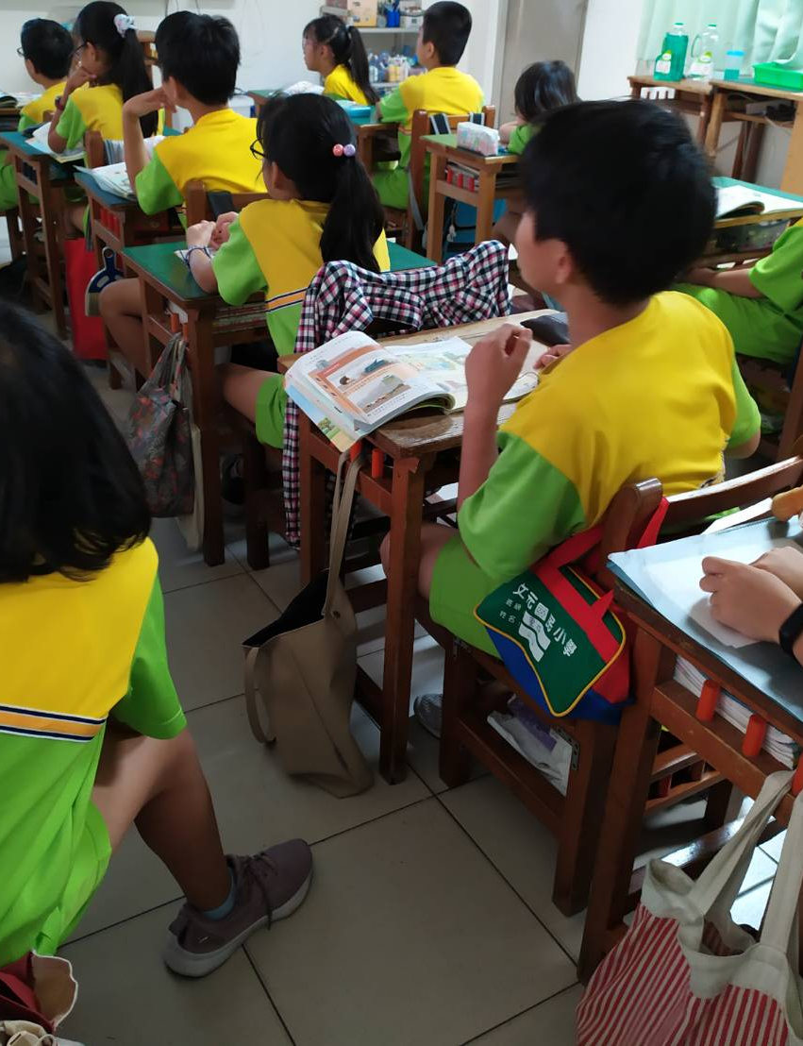
414 上課照片
Notes:
注意：若要變更此投影片上的影像，請選取該影像並將它刪除。然後按一下預留位置中的 [圖片] 圖示
以插入您自己的影像。

Slide 9
413 VS 414 健康 可怕的火災
四、成果:
透過分組討論，老師輔以專業消防員分享解說影片予以澄清，多數學生能歸納及評估危險情境可能的處理方法及結果。

Slide 10
413 VS 414 健康 可怕的火災
五、意外發現:
學生對影片非常有興趣且專注地觀賞著，躍躍欲試的舉手分享其對防災的看法。
破解火場逃生的三個迷思 | 蔡宗翰

